Slide 1

u yerda matematika darsi boladi va matematikada ustoz 2+2=5 deydi sunnatullo null

Slide 2
Reja:
Matematikada ustozning 2+2=5 deyish haqida ma'lumot
Ustozning bu gapni o'qitish sababi
Ustozning matematikadagi o'qitish usullari

Slide 3
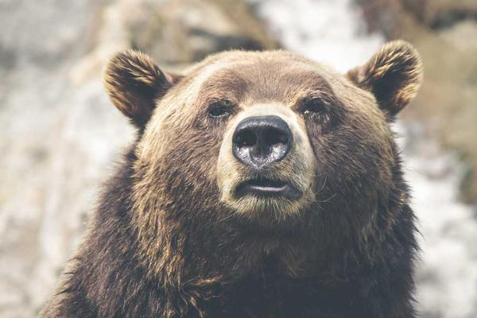
Matematikada 2+2=5 haqida tarixiy ma'lumot
O'rtacha uning o'zgarishi
Matematikada 2+2=5 ni qabul qilish
Tarixiy ma'lumotlar va 2+2=5 deyish

Slide 4

Ustozning 2+2=5 deyishning sababi
Ustozning matematikada 2+2=5 ni o'qitish sababi
Matematikadagi xatoliklar va 2+2=5 deyish
2+2=5 deyish bilan matematika o'qitish

Slide 5
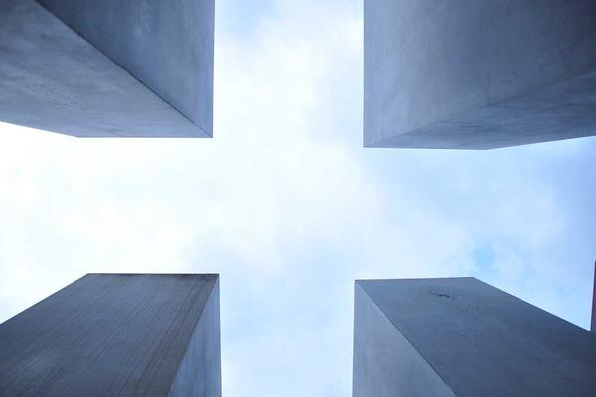
Matematikada 2+2=5 deyishning foydasi
Matematikadagi 2+2=5 deyishning o'qitishda foydasi
O'quvchilarning matematika bilimlarini yanada oshirish
Matematikada savol va masalalar uchun iste'dod

Slide 6

Matematika darsida ustoz 2+2=5 deyishning ta'siri
O'quvchilar ustozning 2+2=5 deyishiga qarshi tushunish
Matematikada o'quvchilarning ishini yanada yaxshi bajarmasi
Matematikada o'quvchilarning fikrlarini yanada kengaytirish

Slide 7

Matematikada 2+2=5 deyishning muammoatlari
Matematikada 2+2=5 deyishni tushunish va qabul qilish
Muammolar va 2+2=5 deyish
Matematikada ustozning 2+2=5 deyishidan chiqarish

Slide 8

Matematikada 2+2=5 deyishning tarbiyaviy ahamiyati
Matematikada 2+2=5 deyish orqali o'quvchilarning nazariyasini yanada kengaytirish
Tarbiyaviy maqsad va 2+2=5 deyish
2+2=5 deyish bilan o'quvchilarning qarshilik qilishga iste'dod

Slide 9

Matematikada ustozning 2+2=5 deyishning yutuqlari
Matematikada ustozning 2+2=5 deyish orqali o'quvchilarning bilimlarini yanada oshirish
Yutuq va 2+2=5 deyish
Matematikada 2+2=5 deyish orqali o'quvchilarning o'ziga ishonchini oshirish

Slide 10

Matematika darsida 2+2=5 deyishga ko'nikmalarga talab
O'quvchilarning matematikadagi bilimlari va 2+2=5 deyishga qarshi tushunish
Matematikada 2+2=5 deyishga qarshi ko'nikma olish
Matematikada 2+2=5 deyishga qarshi tushunish uchun o'quvchilarning sohillatilishi

Slide 11
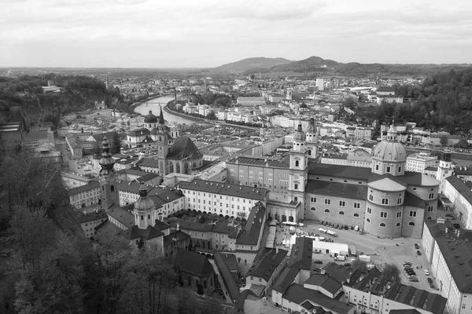
Matematikada 2+2=5 deyish haqida savollar
Matematikada 2+2=5 deyish haqida o'quvchilarning savollari
2+2=5 haqida matematikada ustozning javoblari
Matematikada 2+2=5 deyishga qarshi tushunish uchun o'quvchilarning sohillatilishi

